Slide 1
12 Vaikeuksia voi ennaltaehkäistä ja niistä voi selvitä
Ydinsisältö

Slide 2
Mielenterveyteen vaikuttavia tekijöitä
Elämäntavat: esim. ruokavalio ja nukkuminen
Fyysinen ympäristö: esim. ympäristön meluisuus ja saasteet
Sosiaalinen ympäristö: esim. läheisten tuki
Kulttuuri: esim. kuinka toisia ihmisiä tuetaan
Psyykkiset tekijät: esim. itsesäätelyn keinot ja sinnikkyys

Slide 3
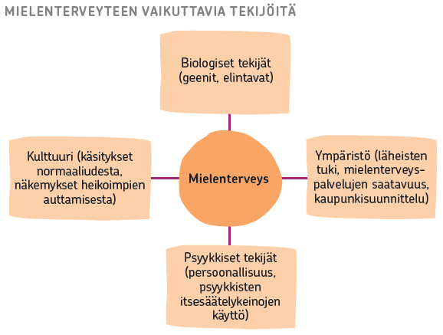

Slide 4
Optimistinen elämänasenne
Kyky nähdä itsensä parhaimmalla tavalla
Optimistinen attribuutiotyyli tukee minäpystyvyyttä ja selviytymistä.
Onnistumiset johtuvat omista ansioista, epäonnistumiset muista asioista.
Masentuneilla on usein korostuneen realistinen käsitys itsestään.

Slide 5
Positiivinen psykologia
Positiivinen psykologia tutkii myönteisiä kokemuksia ja tunteita.
Onnellisuuteen vaikuttavia tekijöitä:
Terveys
Ihmissuhteet
Uskonnollisuus
Persoonallisuus
Tulkinnat
Odotukset

